Slide 1
Ch.2 控制系统的状态空间模型

Slide 2
传递函数阵(1/1)
2.5 传递函数阵
对于SISO线性定常系统,标量传递函数表达了系统输入与输出间的信息动态传递关系。
  对于MIMO线性定常系统,将每个输入通道至每个输出通道之间的标量传递函数按序排列成的函数矩阵,
    即传递函数阵,可用来表达系统输入与输出间的信息动态传递关系。
  下面将从状态空间模型出发,分别讨论MIMO系统的
    传递函数阵的定义
    由状态空间表达式建立系统的传递函数阵

Slide 3
传递函数阵的定义(1/2)
2.5.1 传递函数阵的定义
在引入传递函数阵概念之前,需将标量函数拉氏变换的定义扩展到函数向量和函数矩阵
  为此,定义对函数向量和函数矩阵的拉氏变换为分别对该函数向量和函数矩阵的各个元素求相应的拉氏变换,
  那么我们可对函数矩阵和函数向量进行拉氏变换及其拉氏反变换。

Slide 4
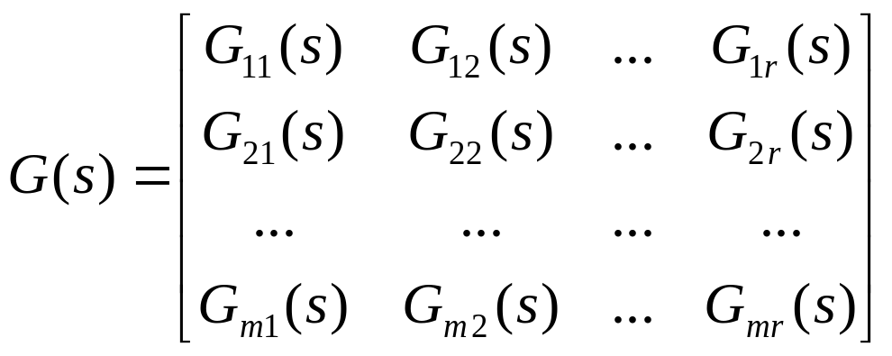
传递函数阵的定义(2/2)
对r维输入、m维输出的MIMO系统,若其输入输出的拉氏变换分别为U(s)和Y(s),则系统的输入输出间的动态关系可表示为
Y(s)=G(s)U(s)
其中G(s)称为传递函数阵,其每个元素为标量传递函数。
G(s)的形式为
其中G_{ij}(s)描述了第i个输出与第j个输入之间的动态传递关系

Slide 5
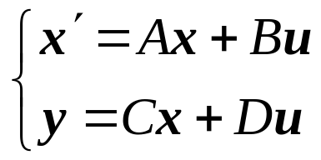
由状态空间表达式求传递函数(1/8)
2.5.2 由状态空间表达式求传递函数阵
前面已经介绍了SISO系统从传递函数求系统的状态空间表达式,下面将介绍其逆问题,
  即怎样从状态空间表达式求系统的传递函数阵
已知MIMO线性定常系统的状态空间表达式为
其中x为n维状态向量; u为r维输入向量; y为m维输出向量

Slide 6
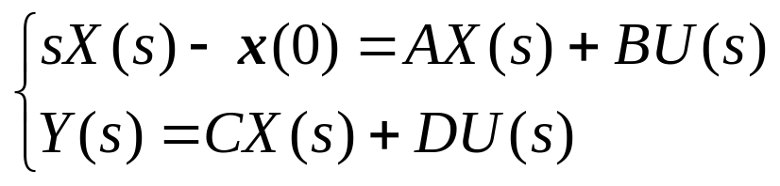
由状态空间表达式求传递函数(2/8)
对上式取拉氏变换,有
其中X(s)、U(s)和Y(s)分别为x(t)、u(t)和y(t)的拉氏变换; x(0)为 x(t) 的在初始时刻t = 0的值。
由于传递函数阵描述的是系统输入输出间动态传递关系,不考虑系统初始条件的影响。
  因此令x(0) = 0,于是由状态方程的拉氏变换式有
  sX(s) = AX(s)+BU(s) (sI−A)X(s) = BU(s)
X(s) = (sI−A)⁻¹BU(s)

Slide 7
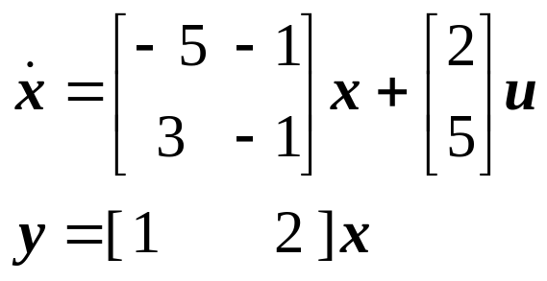
由状态空间表达式求传递函数(3/8)
  将上述X(s)代入输出方程,有
  Y(s) = [C(sI−A)⁻¹B+D]U(s)
  因此,可得线性定常连续系统的传递函数阵为
  G(s) = C(sI−A)⁻¹B+D
  若对于输入与输出间无直接关联项(即D = 0)的系统,则有
  G(s) = C(sI−A)⁻¹B
例 求如下系统的传递函数

Slide 8
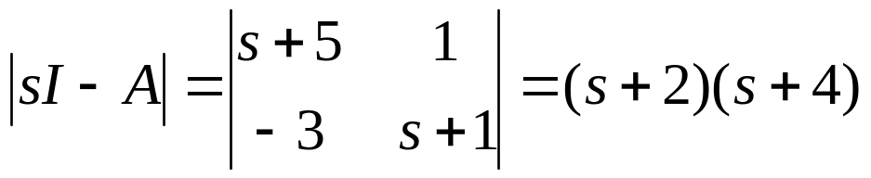
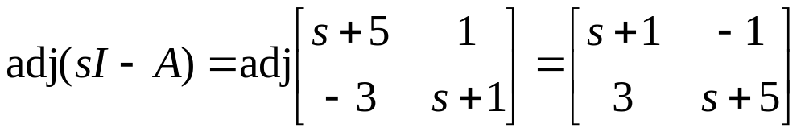
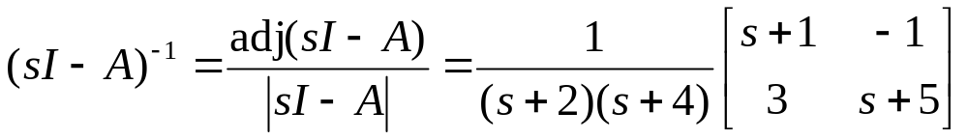
由状态空间表达式求传递函数(4/8)
解 (1) 先计算逆矩阵 (sI−A)⁻¹

Slide 9
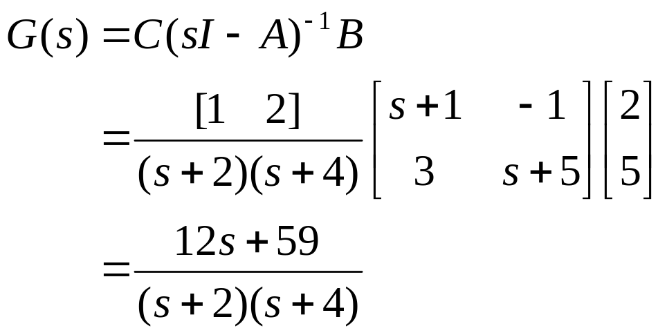
由状态空间表达式求传递函数(5/8)
(2) 由传递函数计算公式可得

Slide 10
由状态空间表达式求传递函数(6/8)
由于状态变换仅对状态变量进行,保持系统的输入和输出变量及它们间的动静态关系不变。因此,有如下结论:
  描述系统输入与输出间动态传递关系的传递函数阵对状态线性变换具有不变性。
上述结论按下面的步骤很容易得到证明

Slide 11


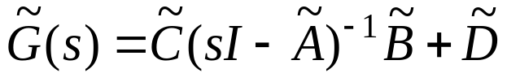
由状态空间表达式求传递函数(7/8)
证明 设系统的状态空间表达式为∑(A,B,C,D),相应的传递函数阵为
G(s) = C(sI−A)⁻¹B + D
  若对此系统作线性状态变换 ,则相应的状态空间表达式为 ,相应的传递函数阵
  其中

Slide 12

由状态空间表达式求传递函数(8/8)
  因此有
= CP(sI-P⁻¹AP)⁻¹P⁻¹B+D
    = CP[P⁻¹(sI-A)⁻¹P]P⁻¹B+D
    = C(sI-A)⁻¹B+D
    = G(s)
  即证明了传递函数阵对状态变换具有不变性。

Slide 13
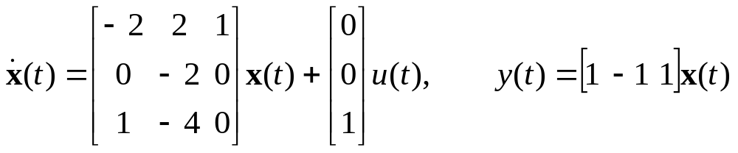
习题
习题2-4 试求以下状态空间模型描述的系统的传递函数:

